Slide 1
Глаголы
Упражнение

Slide 2
Проспрягайте глаголы
В настоящем времени

Slide 3
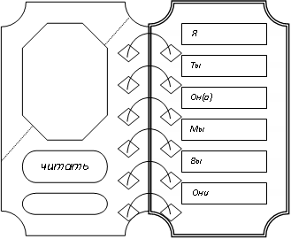

читать

Slide 4
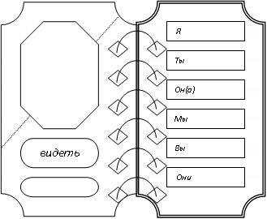
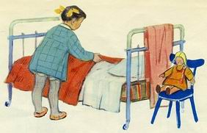
стелить

Slide 5
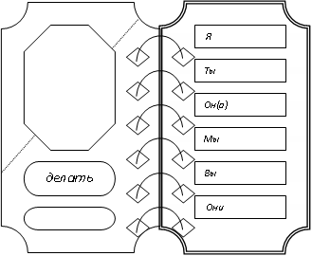

работать

Slide 6
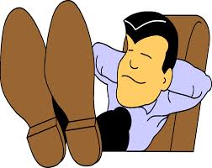
отдыхать

Slide 7


говорить

Slide 8

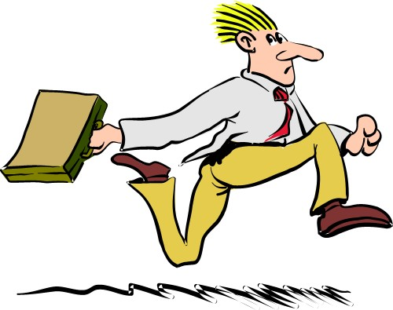
спешить

Slide 9
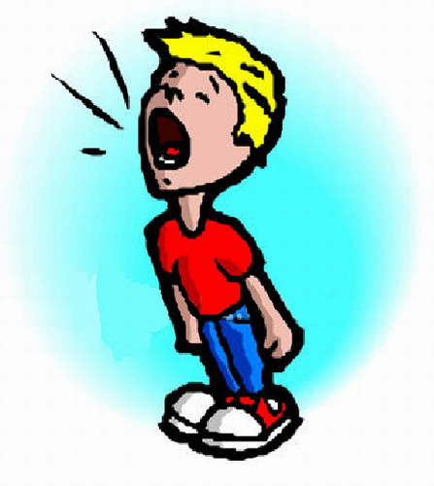
кричать

Slide 10
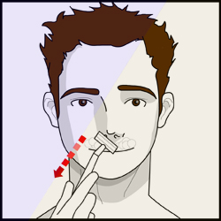
брить

Slide 11

держать

Slide 12

уметь

Slide 13
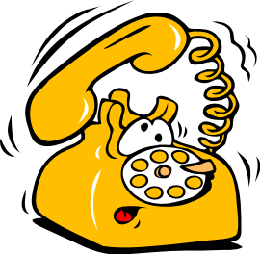
звонить

Slide 14
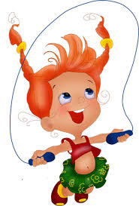
прыгать

Slide 15

Презентацию подготовила
Аня Кузнецова

